Slide 1

Programación de computadoras
Licenciatura en Sistemas – UNIDAD 6: Punteros
Equipo docente: Jorge Golfieri Nicolás Perez
Mails: jgolfieri@hotmail.com y nperez_dcao_smn@outlook.com
Facebook: https://www.facebook.com/groups/171510736842353
Git: https://github.com/UNLASistemasProgramacion/Programacion-de-Computadoras
E-mail: programacion.sistemas.unla@gmail.com
Grupo Wpp: https://chat.whatsapp.com/LcUv8AWKlya1qs0BKV04BQ
Instagram: https://www.instagram.com/ddpyt/

Slide 2
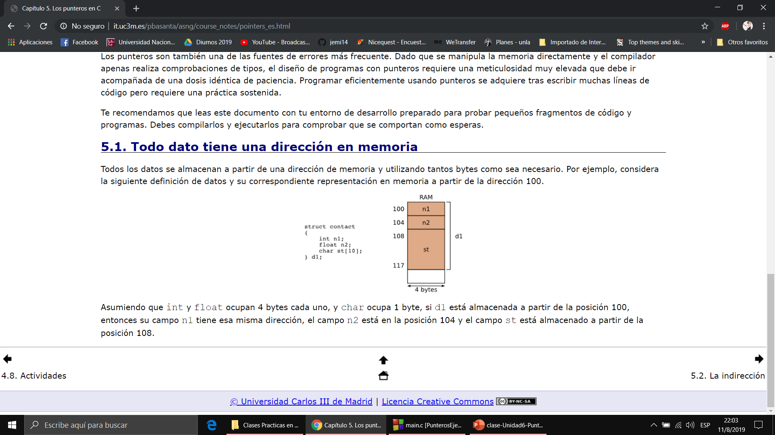
U6:Punteros
¿Qué son?
Los punteros son uno de los aspectos más potentes de la programación en C, pero también uno de los más complejos de dominar. Los punteros permiten manipular la memoria del ordenador de forma eficiente. Dos conceptos son fundamentales para comprender el funcionamiento de los punteros:
-El tamaño de todas variables y su posición en memoria.
-Todo dato está almacenado a partir de una dirección de memoria. Esta dirección puede ser obtenida y manipulada también como un dato más.
Todos los datos se almacenan a partir de una dirección de memoria y utilizando tantos bytes como sea necesario. Por ejemplo, considera la siguiente definición de datos y su correspondiente representación en memoria a partir de la dirección 100.
Asumiendo que int y float ocupan 4 bytes cada uno, y char ocupa 1 byte, si d1 está almacenada a partir de la posición 100, entonces su campo n1 tiene esa misma dirección, el campo n2 está en la posición 104 y el campo st está almacenado a partir de la posición 108.

Slide 3
U6:Punteros
¿Cómo se utilizan?
Hay dos comandos o símbolos necesarios para la utilización de punteros (&) referencia, nos devuelve una posición de memoria, *(des-referenciación) nos indica el valor almacenado y se lo utiliza para crear al puntero.
Todos los datos se almacenan a partir de una dirección de memoria y utilizando tantos bytes como sea necesario. Por ejemplo, considera la siguiente definición de datos y su correspondiente representación en memoria a partir de la dirección 100.
Asumiendo que int y float ocupan 4 bytes cada uno, y char ocupa 1 byte, si d1 está almacenada a partir de la posición 100, entonces su campo n1 tiene esa misma dirección, el campo n2 está en la posición 104 y el campo st está almacenado a partir de la posición 108.

Slide 4
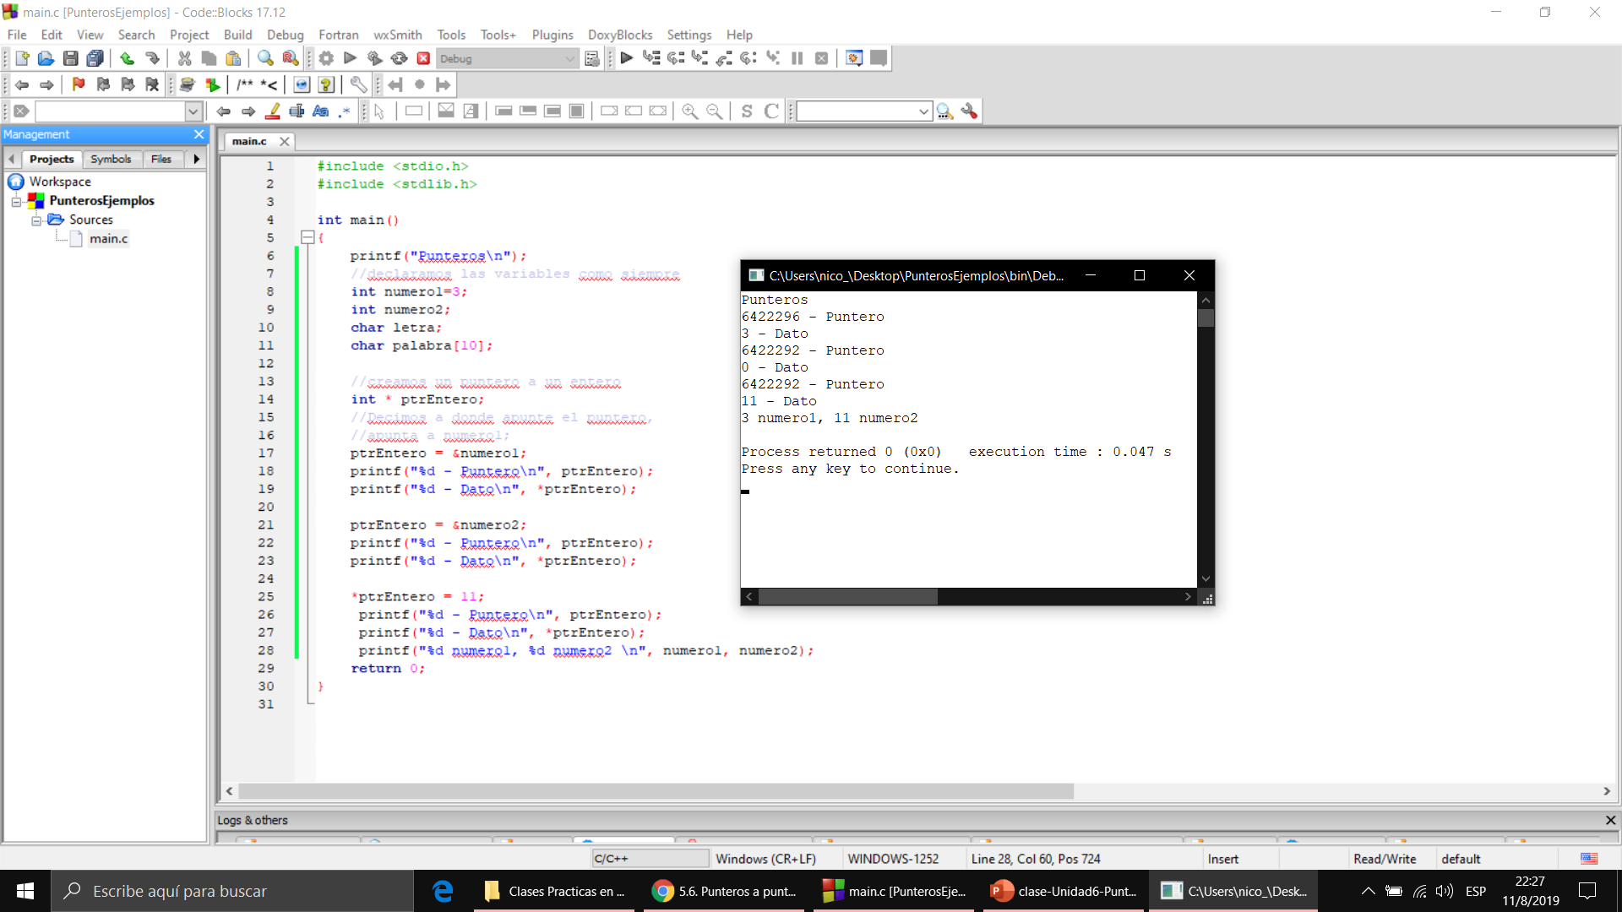
U6:Punteros
Ejemplo 1:

Slide 5
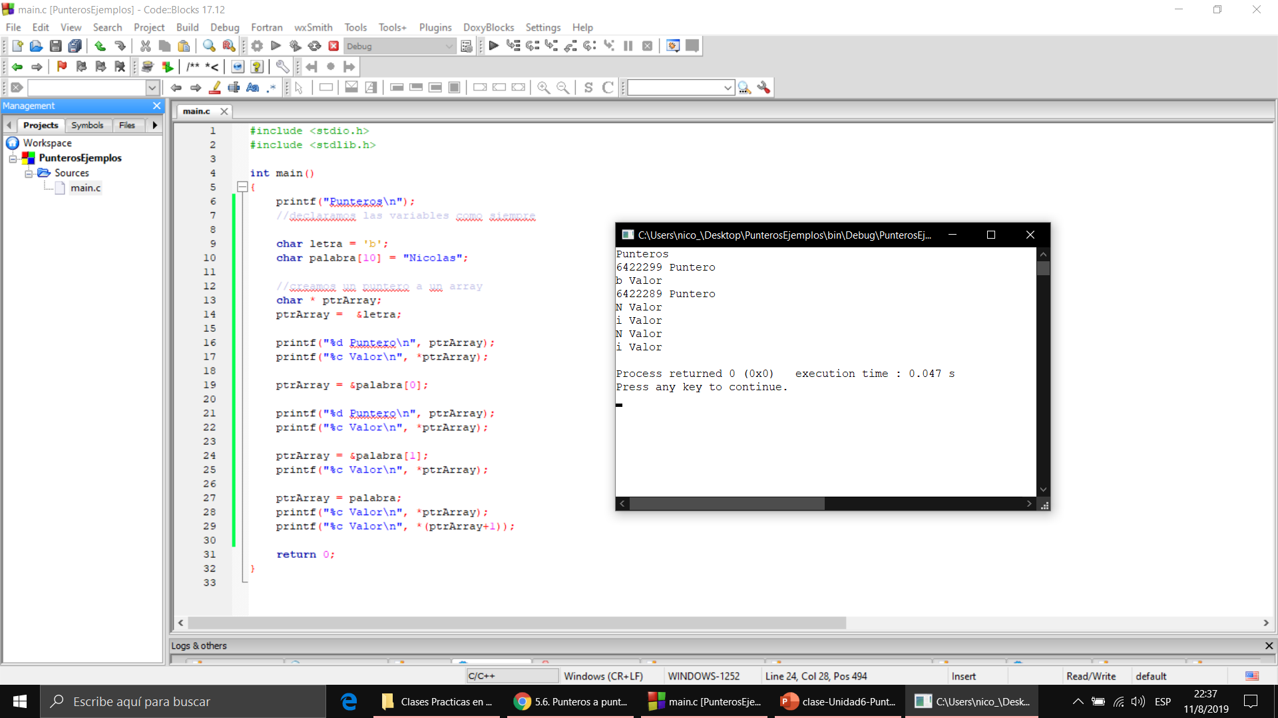
U6:Punteros
Ejemplo 2:

Slide 6
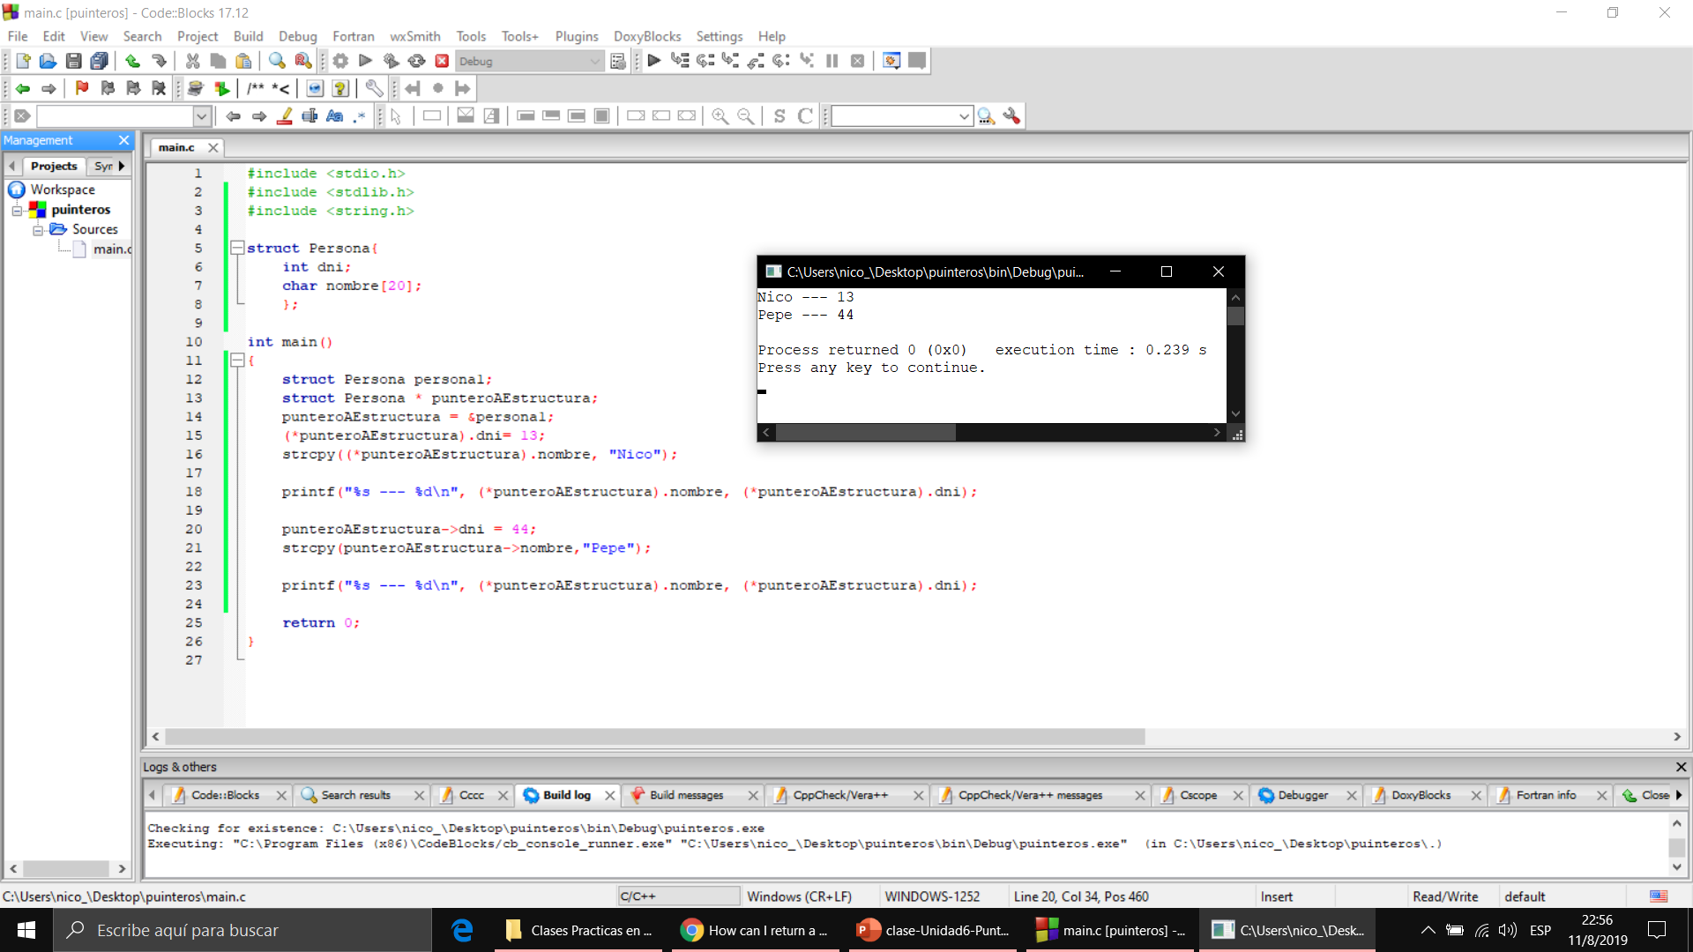
U6:Punteros
Ejemplo 3:

Slide 7
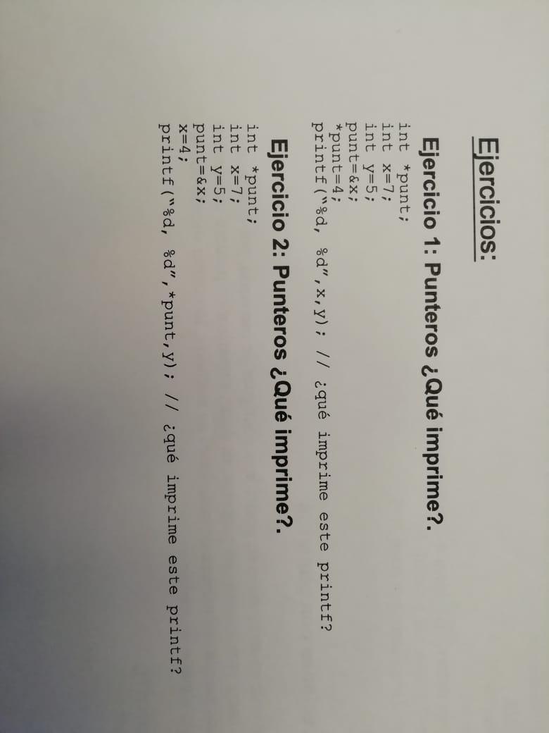
U6:Punteros
Ejercicios:

Slide 8
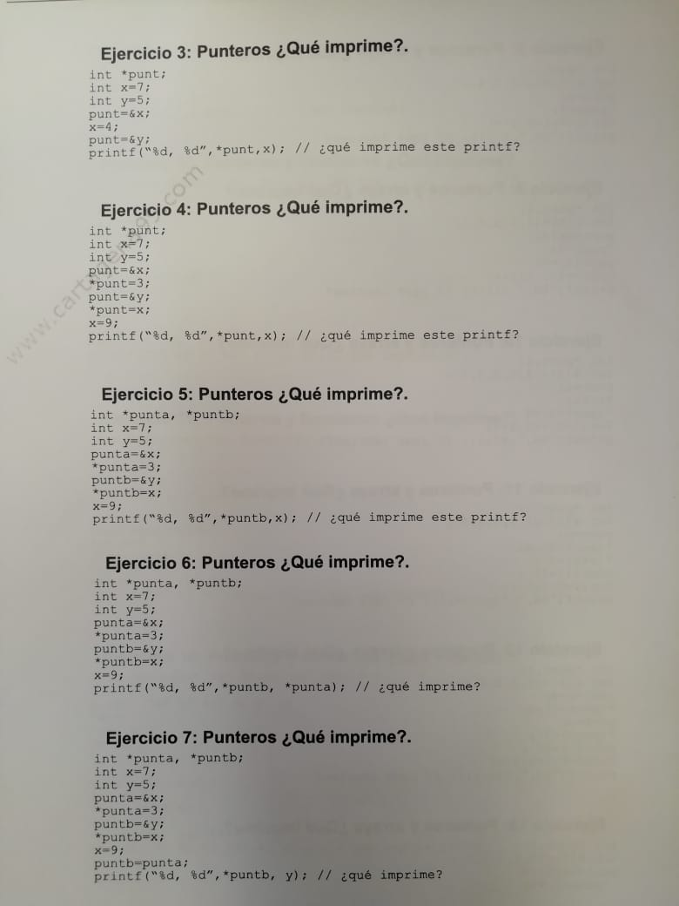
U6:Punteros
Ejercicios:

Slide 9
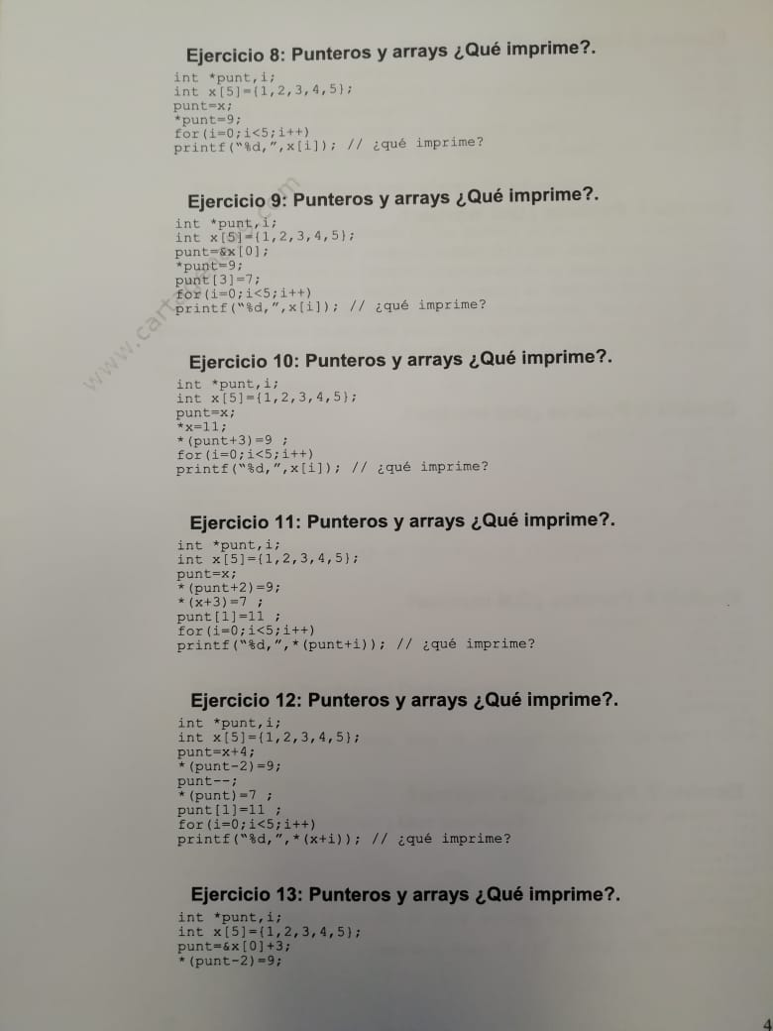
U6:Punteros
Ejercicios:

Slide 10
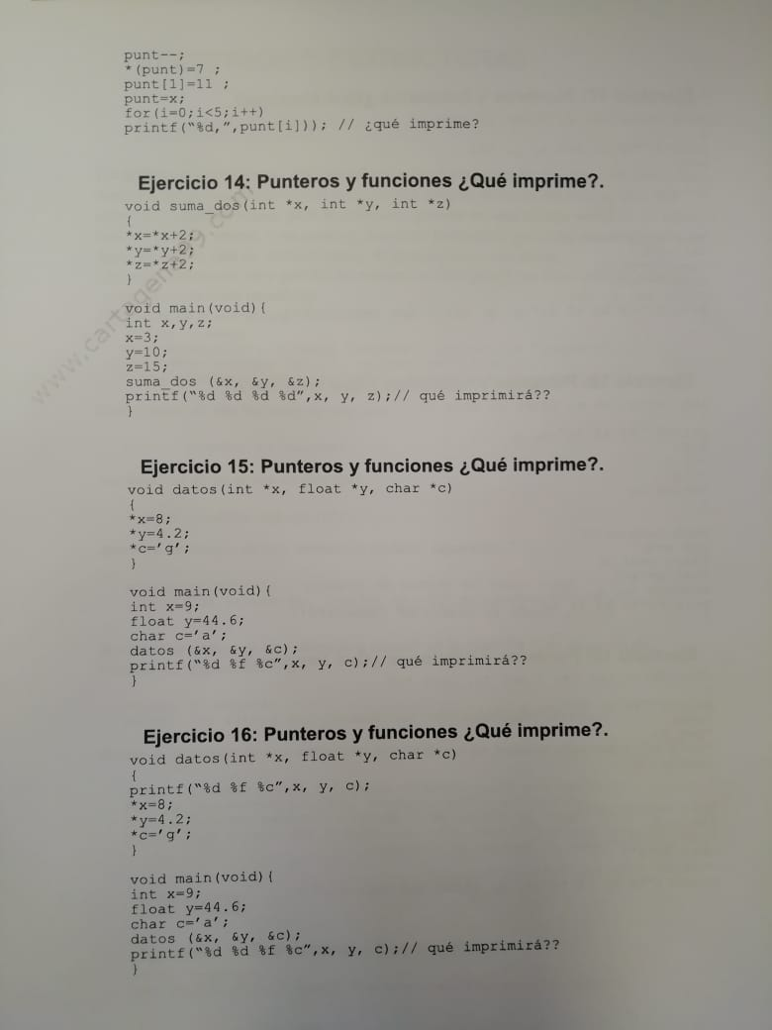
U6:Punteros
Ejercicios:

